Slide 1
ТЕОРИЈА ОДЛУЧИВАЊА
Вишекритеријумска анализа

Slide 2
Метод неодређености (метод за вишекритеријумску оптимизацију)
Ентропија је важан појам у теорији одлучивања. Када су познати подаци из таблице одлучивања, тј., вредности алтернатива по појединим критеријумима, за рачунање тежина критеријума се може користити ентропија.
Помоћу ентропије се мери очекивани садржај информације неке поруке у теорији информација. Ентропија претставља меру за количину неодређености (несигурности).
Метод неодређености претставља метод за вишекритеријумску оптимизацију.

Slide 3
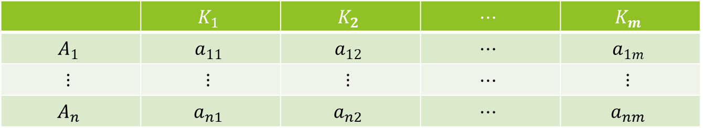

Метод неодређености (метод за вишекритеријумску оптимизацију)
Вишекритеријумски модел је дефинисан подацима у следећој таблици:
$K_{1}⋯K_{m}$ су критеријуми по којима се рангирају алтернативе $A_{1}⋯A_{n}$.
 | $$K_{1}$$ | $$K_{2}$$ | $$⋯$$ | $$K_{m}$$
$$A_{1}$$ | $$a_{11}$$ | $$a_{12}$$ | $$⋯$$ | $$a_{1m}$$
$$⋮$$ | $$⋮$$ | $$⋮$$ | $$⋯$$ | $$⋮$$
$$A_{n}$$ | $$a_{n1}$$ | $$a_{n2}$$ | $$⋯$$ | $$a_{nm}$$

Slide 4
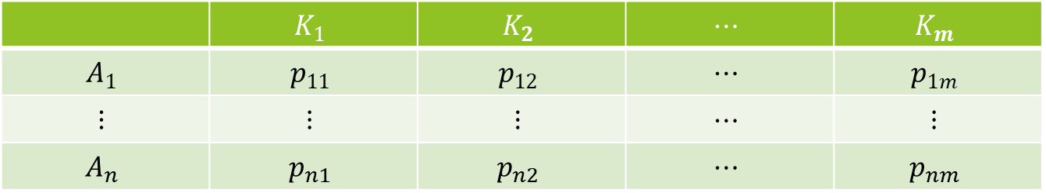

Метод неодређености (метод за вишекритеријумску оптимизацију)
Овај модел се преводи у нови вишекритеријумски модел где су критеријуми сведени на максимум:
$\sum_{\begin{aligned}1≤i≤n \\ 1≤j≤m\end{aligned}}{p_{ij}}=1$
Због ове релације се каже да је ово систем у смислу теорије информација.
 | $$K_{1}$$ | $$K_{2}$$ | $$⋯$$ | $$K_{m}$$
$$A_{1}$$ | $$p_{11}$$ | $$p_{12}$$ | $$⋯$$ | $$p_{1m}$$
$$⋮$$ | $$⋮$$ | $$⋮$$ | $$⋯$$ | $$⋮$$
$$A_{n}$$ | $$p_{n1}$$ | $$p_{n2}$$ | $$⋯$$ | $$p_{nm}$$

Slide 5
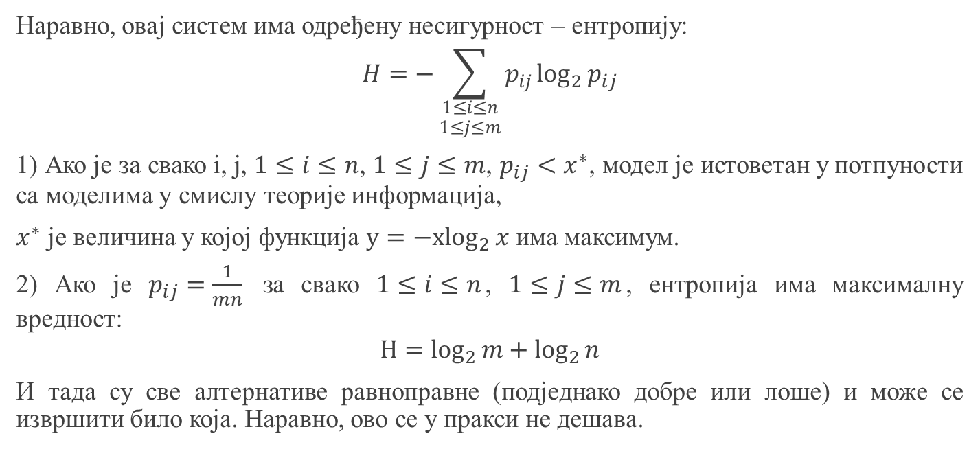
Метод неодређености (метод за вишекритеријумску оптимизацију)
Наравно, овај систем има одређену несигурност – ентропију:
$$H=−\sum_{\begin{aligned}1≤i≤n \\ 1≤j≤m\end{aligned}}{p_{ij}}\log_{2}{p_{ij}}$$
1) Ако је за свако i, j, $1≤i≤n$, $1≤j≤m$, $p_{ij}<x^{∗}$, модел је истоветан у потпуности са моделима у смислу теорије информација,
$x^{∗}$ је величина у којој функција ${y=−xlog}_{2}{x}$ има максимум.
2) Ако је $p_{ij}=\frac{1}{mn}$ за свако $1≤i≤n$, $1≤j≤m$, ентропија има максималну вредност:
$${H=log}_{2}{m+\log_{2}{n}}$$
И тада су све алтернативе равноправне (подједнако добре или лоше) и може се извршити било која. Наравно, ово се у пракси не дешава.

Slide 6
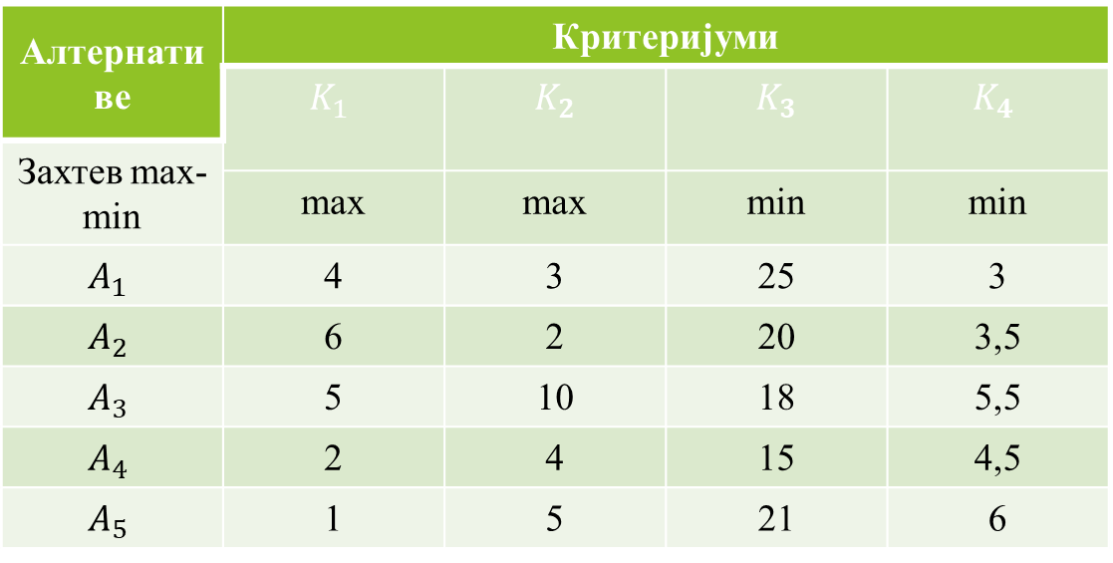
Метод неодређености (метод за вишекритеријумску оптимизацију)
Пример 1. Применом методе неодређености, одредити редослед избора алтернатива.
Алтернативе | Критеријуми
 | $$K_{1}$$ | $$K_{2}$$ | $$K_{3}$$ | $$K_{4}$$
Захтев max-min
 | max | max | min | min
$$A_{1}$$ | 4 | 3 | 25 | 3
$$A_{2}$$ | 6 | 2 | 20 | 3,5
$$A_{3}$$ | 5 | 10 | 18 | 5,5
$$A_{4}$$ | 2 | 4 | 15 | 4,5
$$A_{5}$$ | 1 | 5 | 21 | 6

Slide 7
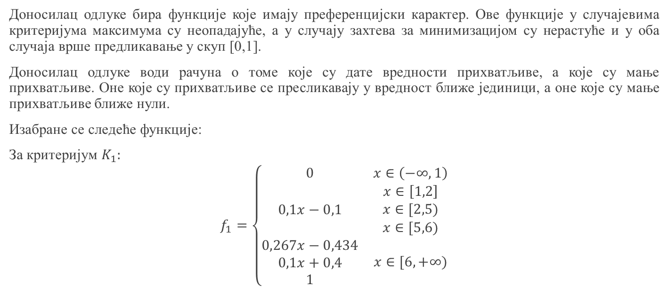
Метод неодређености (метод за вишекритеријумску оптимизацију)
Доносилац одлуке бира функције које имају преференцијски карактер. Ове функције у случајевима критеријума максимума су неопадајуће, а у случају захтева за минимизацијом су нерастуће и у оба случаја врше предликавање у скуп [0,1].
Доносилац одлуке води рачуна о томе које су дате вредности прихватљиве, а које су мање прихватљиве. Оне које су прихватљиве се пресликавају у вредност ближе јединици, а оне које су мање прихватљиве ближе нули.
Изабране се следеће функције:
За критеријум $K_{1}:$
$$f_{1}=\left\{\begin{matrix}0 & x∈\left(−∞,1\right) \\ 0,1x−0,1 & \begin{aligned}x∈\left[1,2\right] \\ x∈[2,5) \\ x∈[5,6)\end{aligned} \\ \begin{aligned}0,267x−0,434 \\ 0,1x+0,4 \\ 1\end{aligned} & x∈[6,+∞)\end{matrix}\right.$$

Slide 8

Метод неодређености (метод за вишекритеријумску оптимизацију)
За критеријум $K_{2}:$
$$f_{2}=\left\{\begin{matrix}0 & x∈\left(−∞,2\right) \\ 0,1x−0,2 & \begin{aligned}x∈\left[2,3\right] \\ x∈[3,5) \\ x∈[5,10)\end{aligned} \\ \begin{aligned}0,4x−1,1 \\ 0,02x+0,8 \\ 1\end{aligned} & x∈[10,+∞)\end{matrix}\right.$$
За критеријум $K_{3}:$
$$f_{3}=\left\{\begin{matrix}1 & x∈\left(−∞,15\right) \\ −0,033x+1,5 & \begin{aligned}x∈\left[15,18\right] \\ x∈[18,21) \\ x∈[21,25)\end{aligned} \\ \begin{aligned}−0,267x+5,7 \\ −0,025x+0,625 \\ 0\end{aligned} & x∈[25,+∞)\end{matrix}\right.$$

Slide 9
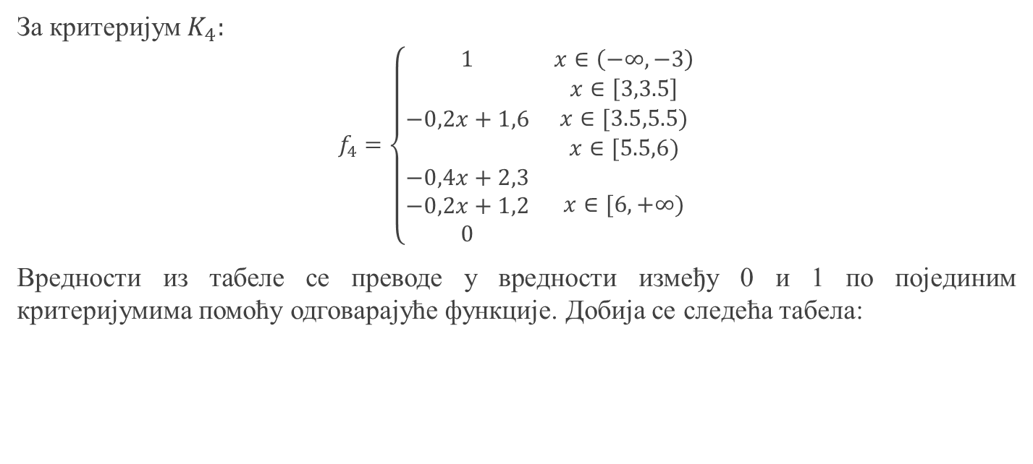
Метод неодређености (метод за вишекритеријумску оптимизацију)
За критеријум $K_{4}:$
$$f_{4}=\left\{\begin{matrix}1 & x∈\left(−∞,−3\right) \\ −0,2x+1,6 & \begin{aligned}x∈\left[3,3.5\right] \\ x∈[3.5,5.5) \\ x∈[5.5,6)\end{aligned} \\ \begin{aligned}−0,4x+2,3 \\ −0,2x+1,2 \\ 0\end{aligned} & x∈[6,+∞)\end{matrix}\right.$$
Вредности из табеле се преводе у вредности између 0 и 1 по појединим критеријумима помоћу одговарајуће функције. Добија се следећа табела:

Slide 10
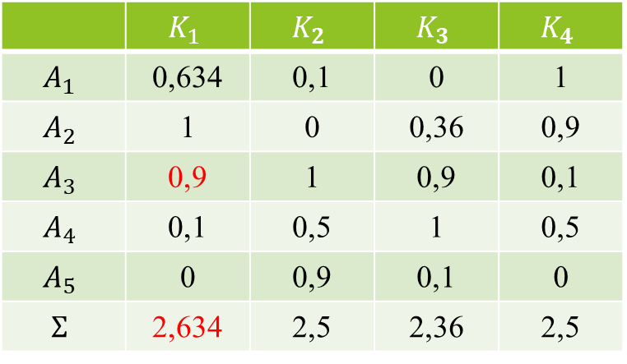

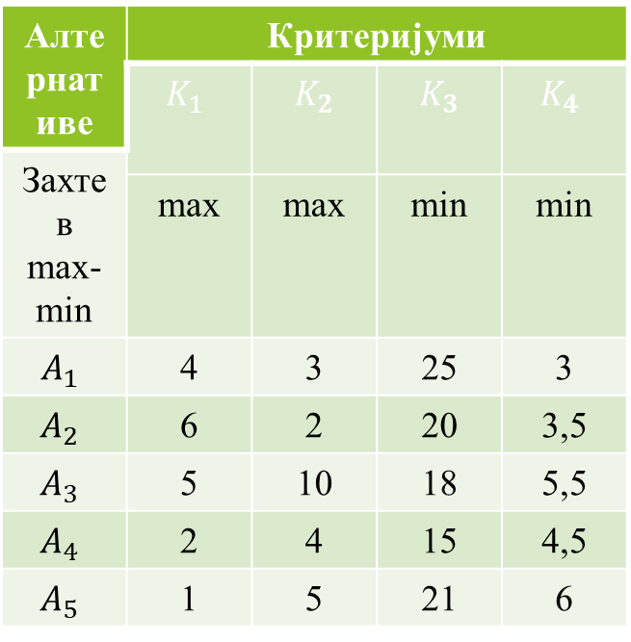
Метод неодређености (метод за вишекритеријумску оптимизацију)
Критеријуми су са истим релативним значајем и има их 4 тако да ће се табела нормирати, тј., збир вредности по колонама биће 0.25.
$$\frac{0,9}{2,634}∙0,25=0,085 f_{1}=\left\{\begin{matrix}0 & x∈\left(−∞,1\right) \\ 0,1x−0,1 & \begin{aligned}x∈\left[1,2\right] \\ x∈[2,5) \\ x∈[5,6)\end{aligned} \\ \begin{aligned}0,267x−0,434 \\ 0,1x+0,4 \\ 1\end{aligned} & x∈[6,+∞)\end{matrix}\right.$$
 | $$K_{1}$$ | $$K_{2}$$ | $$K_{3}$$ | $$K_{4}$$
$$A_{1}$$ | 0,634 | 0,1 | 0 | 1
$$A_{2}$$ | 1 | 0 | 0,36 | 0,9
$$A_{3}$$ | 0,9 | 1 | 0,9 | 0,1
$$A_{4}$$ | 0,1 | 0,5 | 1 | 0,5
$$A_{5}$$ | 0 | 0,9 | 0,1 | 0
$$Σ$$ | 2,634 | 2,5 | 2,36 | 2,5
Алтернативе | Критеријуми
 | $$K_{1}$$ | $$K_{2}$$ | $$K_{3}$$ | $$K_{4}$$
Захтев max-min
 | max | max | min | min
$$A_{1}$$ | 4 | 3 | 25 | 3
$$A_{2}$$ | 6 | 2 | 20 | 3,5
$$A_{3}$$ | 5 | 10 | 18 | 5,5
$$A_{4}$$ | 2 | 4 | 15 | 4,5
$$A_{5}$$ | 1 | 5 | 21 | 6

Slide 11
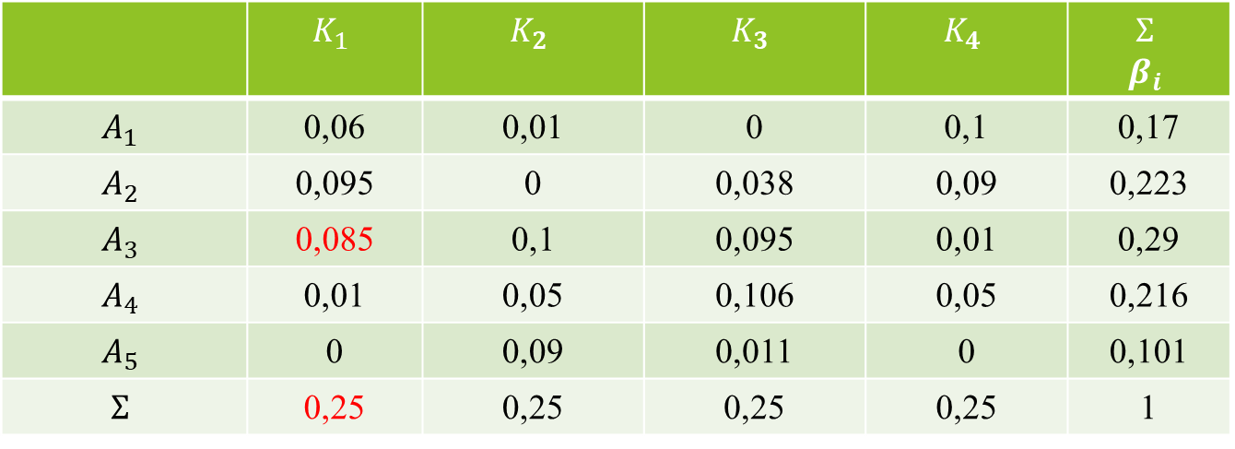
Метод неодређености (метод за вишекритеријумску оптимизацију)
Нова табела (нормирана)
 | $$K_{1}$$ | $$K_{2}$$ | $$K_{3}$$ | $$K_{4}$$ | $$Σ$$ $$β_{i}$$
$$A_{1}$$ | 0,06 | 0,01 | 0 | 0,1 | 0,17
$$A_{2}$$ | 0,095 | 0 | 0,038 | 0,09 | 0,223
$$A_{3}$$ | 0,085 | 0,1 | 0,095 | 0,01 | 0,29
$$A_{4}$$ | 0,01 | 0,05 | 0,106 | 0,05 | 0,216
$$A_{5}$$ | 0 | 0,09 | 0,011 | 0 | 0,101
$$Σ$$ | 0,25 | 0,25 | 0,25 | 0,25 | 1

Slide 12
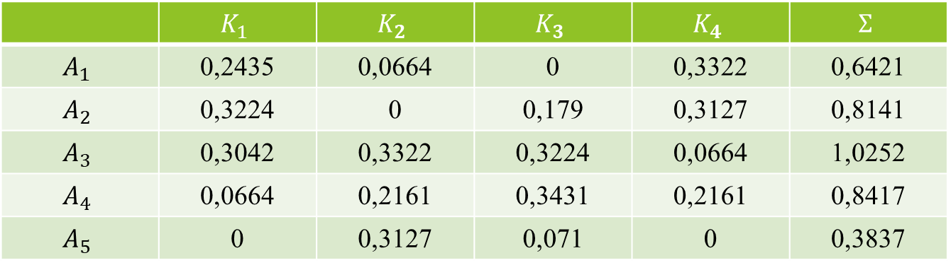

Метод неодређености (метод за вишекритеријумску оптимизацију)
Поређењем алтернатива по вредности $β_{i}$ добија се следећи редослед:
$$A_{3}→A_{2}→A_{4}→A_{1}→A_{5}$$
Рачунамо вредности ${−p_{ij}log}_{2}{p_{ij}}$ и добијамо нову табелу:
 | $$K_{1}$$ | $$K_{2}$$ | $$K_{3}$$ | $$K_{4}$$ | $$Σ$$
$$A_{1}$$ | 0,2435 | 0,0664 | 0 | 0,3322 | 0,6421
$$A_{2}$$ | 0,3224 | 0 | 0,179 | 0,3127 | 0,8141
$$A_{3}$$ | 0,3042 | 0,3322 | 0,3224 | 0,0664 | 1,0252
$$A_{4}$$ | 0,0664 | 0,2161 | 0,3431 | 0,2161 | 0,8417
$$A_{5}$$ | 0 | 0,3127 | 0,071 | 0 | 0,3837

Slide 13
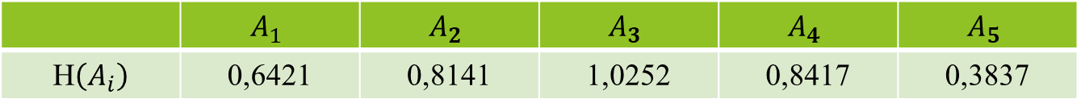

Метод неодређености (метод за вишекритеријумску оптимизацију)
Преференцијски бројеви алтернатива су:
Применом метода неодређености коначан редослед алтернатива је следећи:
$$A_{3}→A_{4}→A_{2}→A_{1}→A_{5}$$
 | $$A_{1}$$ | $$A_{2}$$ | $$A_{3}$$ | $$A_{4}$$ | $$A_{5}$$
H$\left(A_{i}\right)$ | 0,6421 | 0,8141 | 1,0252 | 0,8417 | 0,3837

Slide 14
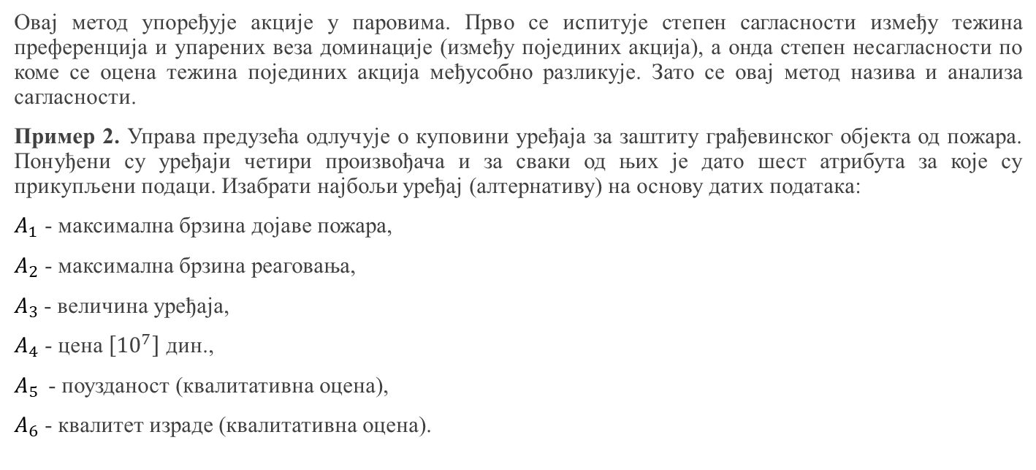
Метод ELECTRE
Овај метод упоређује акције у паровима. Прво се испитује степен сагласности између тежина преференција и упарених веза доминације (између појединих акција), а онда степен несагласности по коме се оцена тежина појединих акција међусобно разликује. Зато се овај метод назива и анализа сагласности.
Пример 2. Управа предузећа одлучује о куповини уређаја за заштиту грађевинског објекта од пожара. Понуђени су уређаји четири произвођача и за сваки од њих је дато шест атрибута за које су прикупљени подаци. Изабрати најбољи уређај (алтернативу) на основу датих података:
$A_{1}$ - максимална брзина дојаве пожара,
$A_{2}$ - максимална брзина реаговања,
$A_{3}$- величина уређаја,
$A_{4}$ - цена $\left[{10}^{7}\right]$ дин.,
$A_{5 }$ - поузданост (квалитативна оцена),
$A_{6}$ - квалитет израде (квалитативна оцена).

Slide 15

Метод ELECTRE
Дата је матрица одлучивања:
$$O=\left[\begin{matrix} & A_{1} & A_{2} & A_{3} & A_{4} & A_{5} & A_{6} \\ a_{1} & 150 & 10 & 1500 & 6 & висока & просечна \\ a_{2} & 180 & 15 & 1100 & 9 & врло висока & висока \\ a_{3} & 160 & 12 & 1400 & 7.5 & просечна & врло висока \\ a_{4} & 140 & 9 & 1600 & 5 & ниска & просечна\end{matrix}\right]$$
Користи се биполарна скала (0-10):
1 – врло низак ниво
3 – низак
5 – средњи (просечни)
7 – висок
9 – врло висок

Slide 16
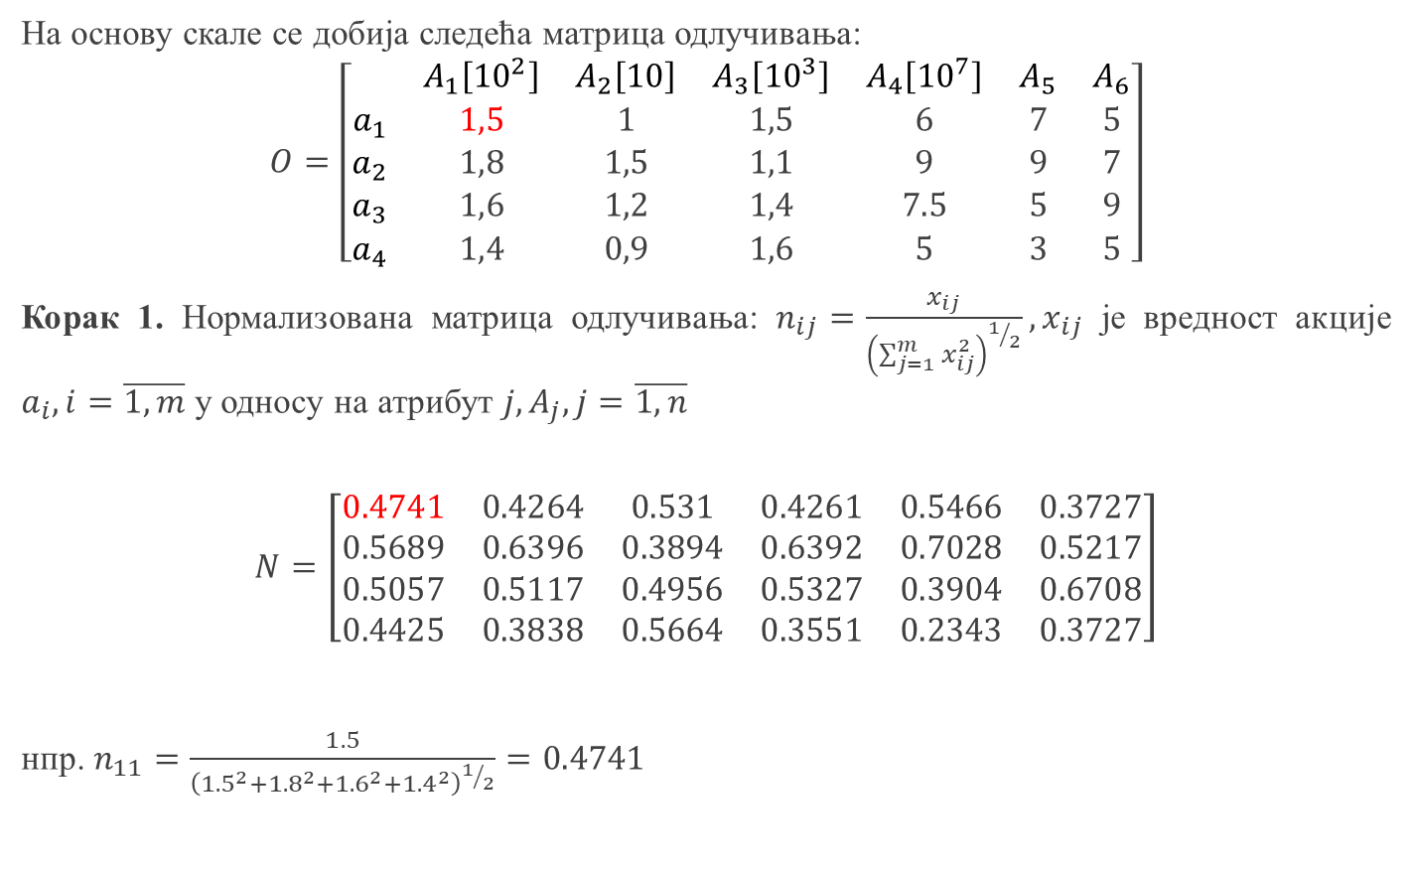
Метод ELECTRE
На основу скале се добија следећа матрица одлучивања:
$$O=\left[\begin{matrix} & A_{1}\left[{10}^{2}\right] & A_{2}\left[10\right] & A_{3}\left[{10}^{3}\right] & A_{4}\left[{10}^{7}\right] & A_{5} & A_{6} \\ a_{1} & 1,5 & 1 & 1,5 & 6 & 7 & 5 \\ a_{2} & 1,8 & 1,5 & 1,1 & 9 & 9 & 7 \\ a_{3} & 1,6 & 1,2 & 1,4 & 7.5 & 5 & 9 \\ a_{4} & 1,4 & 0,9 & 1,6 & 5 & 3 & 5\end{matrix}\right]$$
Корак 1. Нормализована матрица одлучивања: $n_{ij}=\frac{x_{ij}}{{\left(\sum_{j=1}^{m}{x_{ij}^{2}}\right)}^{1/2}}, x_{ij}$ је вредност акције $a_{i}, i=\overline{1,m}$ у односу на атрибут $j, A_{j}, j=\overline{1,n}$
$$N=\left[\begin{matrix}0.4741 & 0.4264 & 0.531 & 0.4261 & 0.5466 & 0.3727 \\ 0.5689 & 0.6396 & 0.3894 & 0.6392 & 0.7028 & 0.5217 \\ 0.5057 & 0.5117 & 0.4956 & 0.5327 & 0.3904 & 0.6708 \\ 0.4425 & 0.3838 & 0.5664 & 0.3551 & 0.2343 & 0.3727\end{matrix}\right]$$
нпр. $n_{11}=\frac{1.5}{{\left({1.5}^{2}+{1.8}^{2}+{1.6}^{2}+{1.4}^{2}\right)}^{1/2}}=0.4741$

Slide 17
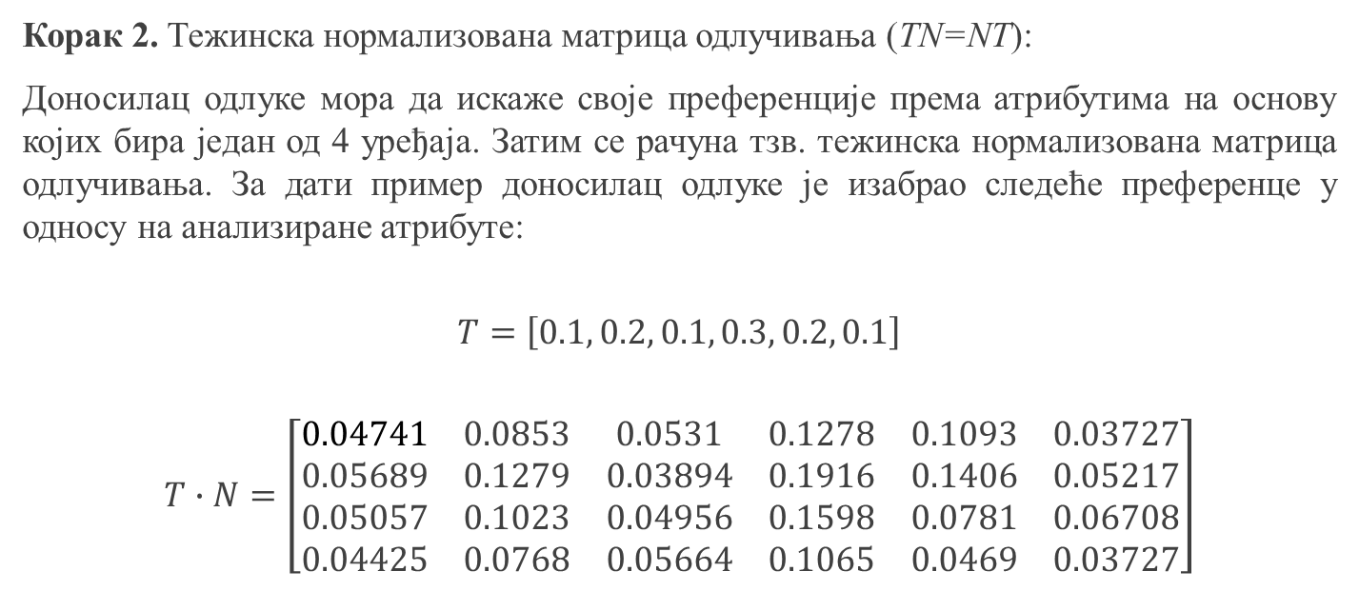
Метод ELECTRE
Корак 2. Тежинска нормализована матрица одлучивања (TN=NT):
Доносилац одлуке мора да искаже своје преференције према атрибутима на основу којих бира један од 4 уређаја. Затим се рачуна тзв. тежинска нормализована матрица одлучивања. За дати пример доносилац одлуке је изабрао следеће преференце у односу на анализиране атрибуте:
$$T=\left[0.1, 0.2, 0.1, 0.3, 0.2, 0.1\right]$$
$$T∙N=\left[\begin{matrix}0.04741 & 0.0853 & 0.0531 & 0.1278 & 0.1093 & 0.03727 \\ 0.05689 & 0.1279 & 0.03894 & 0.1916 & 0.1406 & 0.05217 \\ 0.05057 & 0.1023 & 0.04956 & 0.1598 & 0.0781 & 0.06708 \\ 0.04425 & 0.0768 & 0.05664 & 0.1065 & 0.0469 & 0.03727\end{matrix}\right]$$

Slide 18
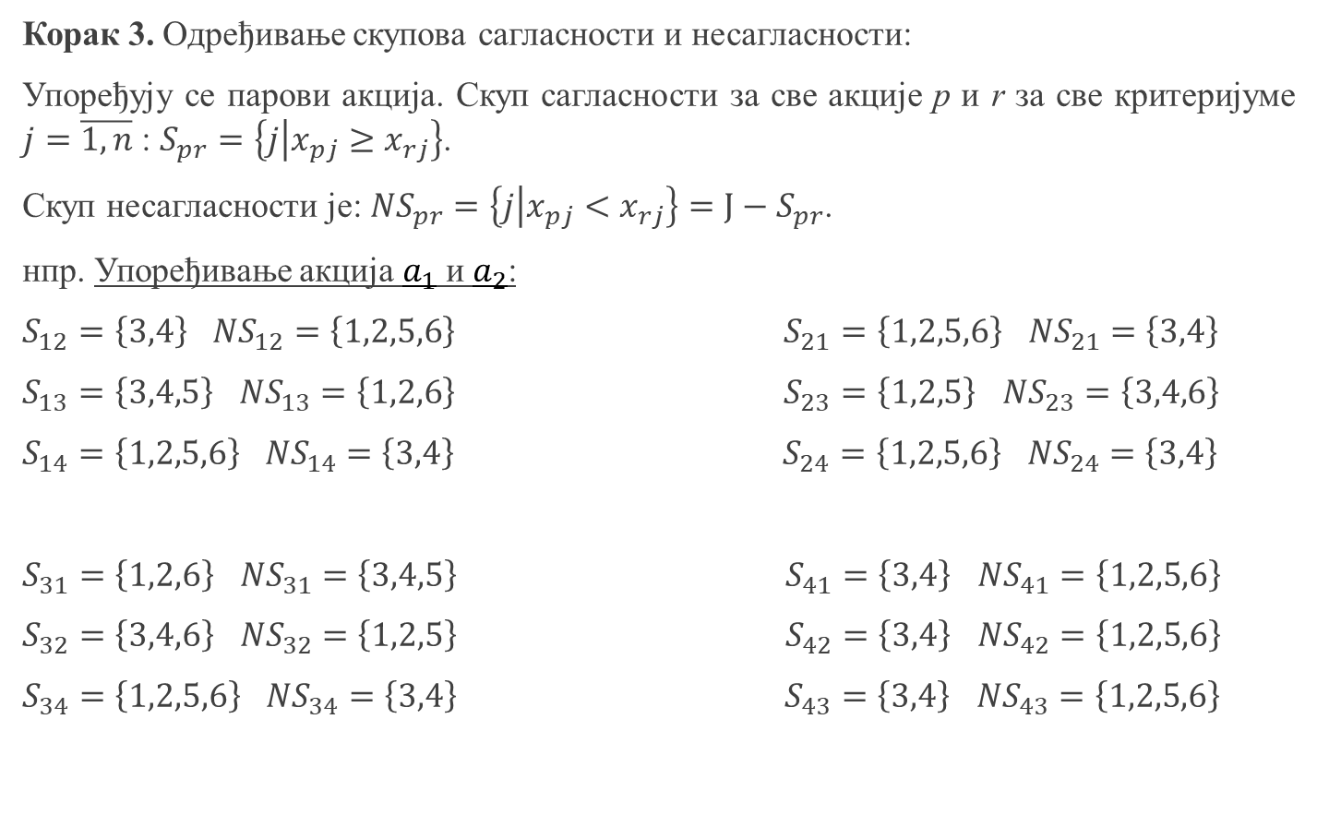
Метод ELECTRE
Корак 3. Одређивање скупова сагласности и несагласности:
Упоређују се парови акција. Скуп сагласности за све акције p и r за све критеријуме $j=\overline{1,n}$ : $S_{pr}=\left\{j | x_{pj}≥x_{rj}\right\}$.
Скуп несагласности је: ${NS}_{pr}=\left\{j | x_{pj}<x_{rj}\right\}=J−S_{pr}$.
нпр. Упоређивање акција $a_{1}$ и $a_{2}$:
$S_{12}=\left\{3,4\right\}$ ${NS}_{12}=\left\{1,2,5,6\right\}$ $S_{21}=\left\{1,2,5,6\right\}$ ${NS}_{21}=\left\{3,4\right\}$
$S_{13}=\left\{3,4,5\right\}$ ${NS}_{13}=\left\{1,2,6\right\}$ $S_{23}=\left\{1,2,5\right\}$ ${NS}_{23}=\left\{3,4,6\right\}$
$S_{14}=\left\{1,2,5,6\right\}$ ${NS}_{14}=\left\{3,4\right\}$ $S_{24}=\left\{1,2,5,6\right\}$ ${NS}_{24}=\left\{3,4\right\}$
$S_{31}=\left\{1,2,6\right\}$ ${NS}_{31}=\left\{3,4,5\right\}$ $S_{41}=\left\{3,4\right\}$ ${NS}_{41}=\left\{1,2,5,6\right\}$
$S_{32}=\left\{3,4,6\right\}$ ${NS}_{32}=\left\{1,2,5\right\}$ $S_{42}=\left\{3,4\right\}$ ${NS}_{42}=\left\{1,2,5,6\right\}$
$S_{34}=\left\{1,2,5,6\right\}$ ${NS}_{34}=\left\{3,4\right\}$ $S_{43}=\left\{3,4\right\}$ ${NS}_{43}=\left\{1,2,5,6\right\}$

Slide 19
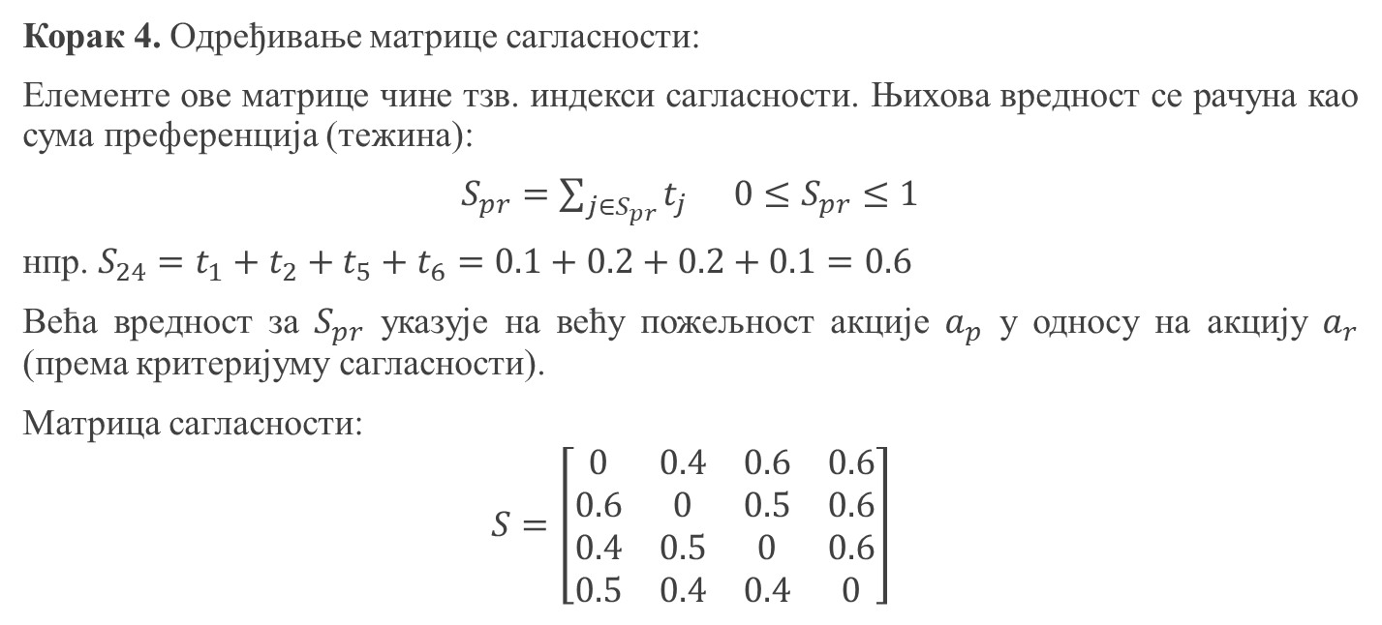
Метод ELECTRE
Корак 4. Одређивање матрице сагласности:
Елементе ове матрице чине тзв. индекси сагласности. Њихова вредност се рачуна као сума преференција (тежина):
$S_{pr}=\sum_{j∈S_{pr}}{t_{j}}$ ${0≤S}_{pr}≤1$
нпр. $S_{24}=t_{1}+t_{2}+t_{5}+t_{6}=0.1+0.2+0.2+0.1=0.6$
Већа вредност за $S_{pr}$ указује на већу пожељност акције $a_{p}$ у односу на акцију $a_{r}$ (према критеријуму сагласности).
Матрица сагласности:
$$S=\left[\begin{matrix}0 & 0.4 & 0.6 & 0.6 \\ 0.6 & 0 & 0.5 & 0.6 \\ 0.4 & 0.5 & 0 & 0.6 \\ 0.5 & 0.4 & 0.4 & 0\end{matrix}\right]$$

Slide 20
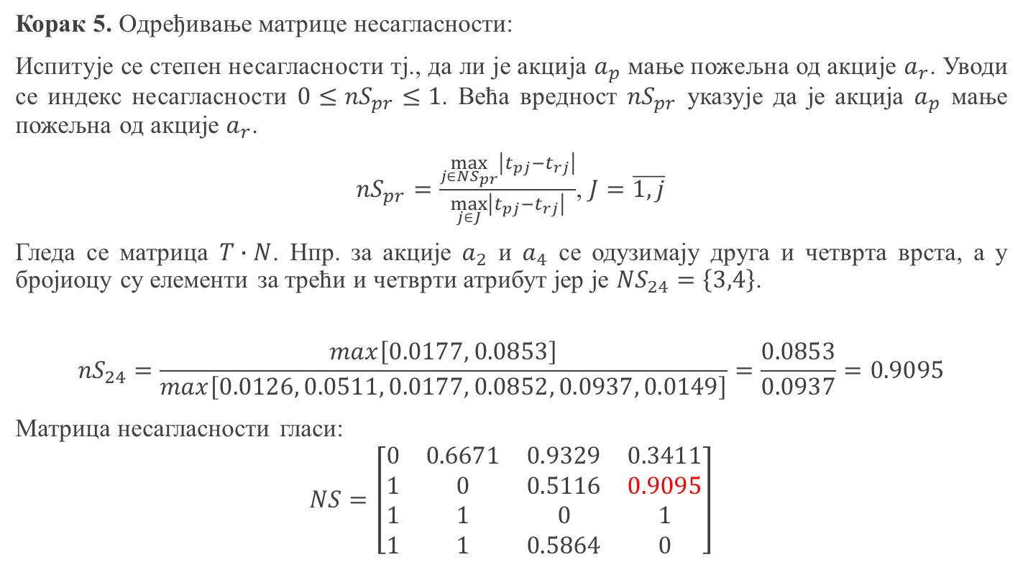
Метод ELECTRE
Корак 5. Одређивање матрице несагласности:
Испитује се степен несагласности тј., да ли је акција $a_{p}$ мање пожељна од акције $a_{r}$. Уводи се индекс несагласности ${0≤nS}_{pr}≤1$. Већа вредност ${nS}_{pr}$ указује да је акција $a_{p}$ мање пожељна од акције $a_{r}$.
${nS}_{pr}=\frac{\max_{j∈{NS}_{pr}}\left|t_{pj}−t_{rj}\right|}{\max_{j∈J}\left|t_{pj}−t_{rj}\right|}$, $J=\overline{1,j}$
Гледа се матрица $T∙N$. Нпр. за акције $a_{2}$ и $a_{4}$ се одузимају друга и четврта врста, а у бројиоцу су елементи за трећи и четврти атрибут јер је ${NS}_{24}=\left\{3,4\right\}$.
$${nS}_{24}=\frac{max\left[0.0177, 0.0853\right]}{max\left[0.0126, 0.0511, 0.0177, 0.0852, 0.0937, 0.0149\right]}=\frac{0.0853}{0.0937}=0.9095$$
Матрица несагласности гласи:
$$NS=\left[\begin{matrix}0 & 0.6671 & 0.9329 & 0.3411 \\ 1 & 0 & 0.5116 & 0.9095 \\ 1 & 1 & 0 & 1 \\ 1 & 1 & 0.5864 & 0\end{matrix}\right]$$

Slide 21
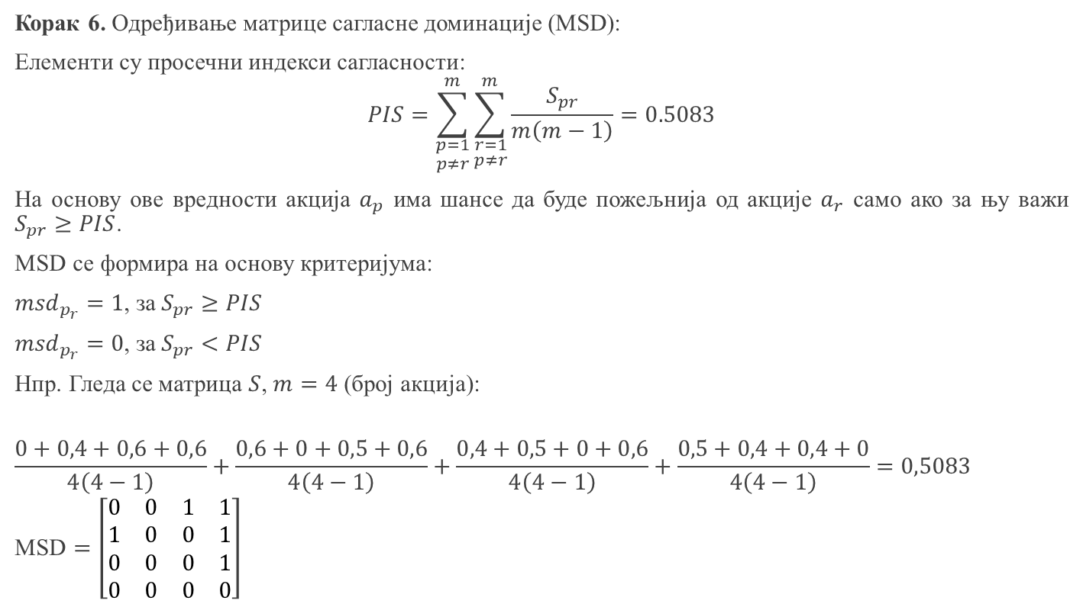
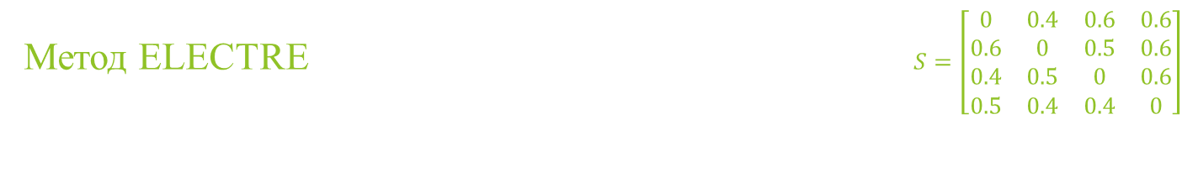
Метод ELECTRE $S=\left[\begin{matrix}0 & 0.4 & 0.6 & 0.6 \\ 0.6 & 0 & 0.5 & 0.6 \\ 0.4 & 0.5 & 0 & 0.6 \\ 0.5 & 0.4 & 0.4 & 0\end{matrix}\right]$
Корак 6. Одређивање матрице сагласнe доминације (MSD):
Елементи су просечни индекси сагласности:
$$PIS=\sum_{\begin{aligned}p=1 \\ p≠r\end{aligned}}^{m}{\sum_{\begin{aligned}r=1 \\ p≠r\end{aligned}}^{m}{\frac{S_{pr}}{m\left(m−1\right)}}=0.5083}$$
На основу ове вредности акција $a_{p}$ има шансе да буде пожељнија од акције $a_{r}$ само ако за њу важи $S_{pr}≥PIS$.
MSD се формира на основу критеријума:
${msd}_{p_{r}}=1$, за $S_{pr}≥PIS$
${msd}_{p_{r}}=0$, за $S_{pr}<PIS$
Нпр. Гледа се матрица $S$, $m=4$ (број акција):
$$\frac{0+0,4+0,6+0,6}{4\left(4−1\right)}+\frac{0,6+0+0,5+0,6}{4\left(4−1\right)}+\frac{0,4+0,5+0+0,6}{4\left(4−1\right)}+\frac{0,5+0,4+0,4+0}{4\left(4−1\right)}=0,5083$$
$$\text{MSD}=\left[\begin{matrix}0 & 0 & 1 & 1 \\ 1 & 0 & 0 & 1 \\ 0 & 0 & 0 & 1 \\ 0 & 0 & 0 & 0\end{matrix}\right]$$

Slide 22
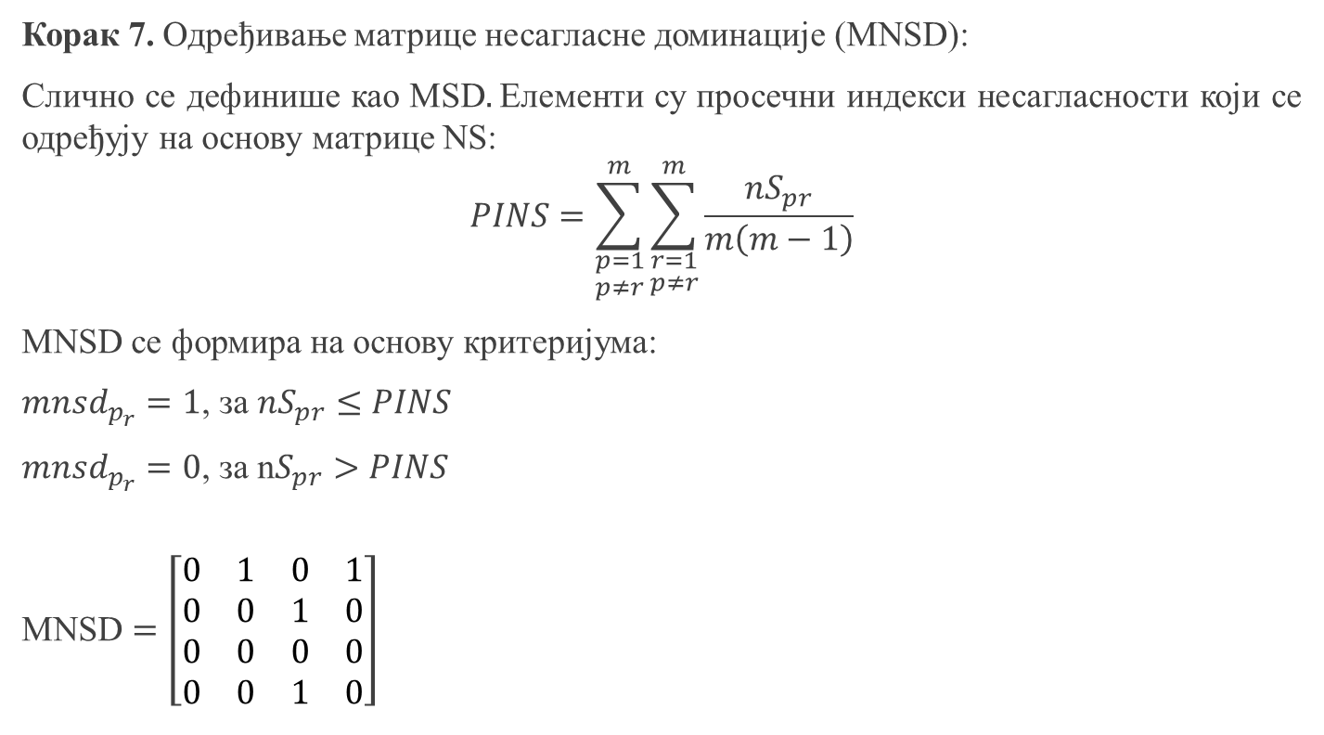
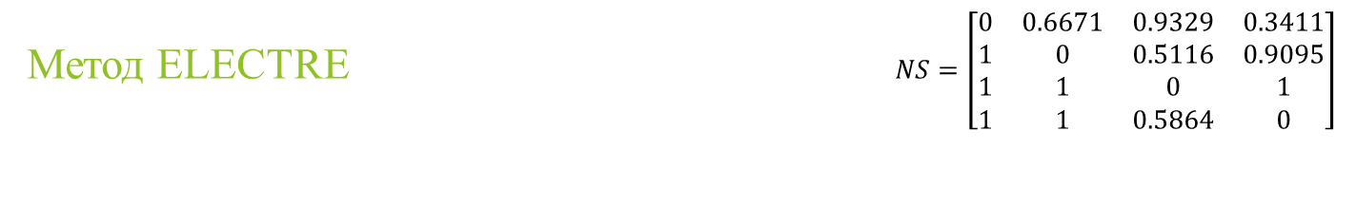
Метод ELECTRE $NS=\left[\begin{matrix}0 & 0.6671 & 0.9329 & 0.3411 \\ 1 & 0 & 0.5116 & 0.9095 \\ 1 & 1 & 0 & 1 \\ 1 & 1 & 0.5864 & 0\end{matrix}\right]$
Корак 7. Одређивање матрице несагласнe доминације (MNSD):
Слично се дефинише као $\text{MSD}.$Елементи су просечни индекси несагласности који се одређују на основу матрице NS:
$$PINS=\sum_{\begin{aligned}p=1 \\ p≠r\end{aligned}}^{m}{\sum_{\begin{aligned}r=1 \\ p≠r\end{aligned}}^{m}{\frac{nS_{pr}}{m\left(m−1\right)}}}$$
MNSD се формира на основу критеријума:
${mnsd}_{p_{r}}=1$, за ${nS}_{pr}≤PINS$
${mnsd}_{p_{r}}=0$, за n$S_{pr}>PINS$
$$\text{M}\text{N}\text{SD}=\left[\begin{matrix}0 & 1 & 0 & 1 \\ 0 & 0 & 1 & 0 \\ 0 & 0 & 0 & 0 \\ 0 & 0 & 1 & 0\end{matrix}\right]$$

Slide 23
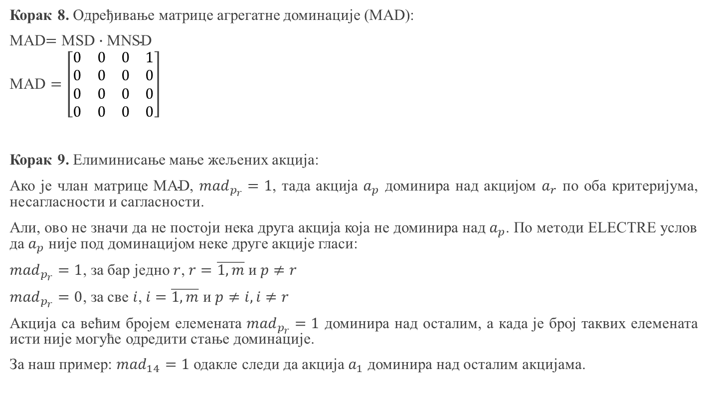
Метод ELECTRE
Корак 8. Одређивање матрице агрегатне доминације (MAD):
MAD$=\text{M}\text{S}\text{D}∙\text{M}\text{N}\text{SD}$
$$\text{MAD}=\left[\begin{matrix}0 & 0 & 0 & 1 \\ 0 & 0 & 0 & 0 \\ 0 & 0 & 0 & 0 \\ 0 & 0 & 0 & 0\end{matrix}\right]$$
Корак 9. Елиминисање мање жељених акција:
Ако је члан матрице $\text{MAD}$, ${mad}_{p_{r}}=1$, тада акција $a_{p}$ доминира над акцијом $a_{r}$ по оба критеријума, несагласности и сагласности.
Али, ово не значи да не постоји нека друга акција која не доминира над $a_{p}$. По методи ELECTRE услов да $a_{p}$ није под доминацијом неке друге акције гласи:
${mad}_{p_{r}}=1$, за бар једно $r$, $r=\overline{1,m}$ и $p≠r$
${mad}_{p_{r}}=0$, за све $i$, $i=\overline{1,m}$ и $p≠i,i≠r$
Акција са већим бројем елемената ${mad}_{p_{r}}=1$ доминира над осталим, а када је број таквих елемената исти није могуће одредити стање доминације.
За наш пример: ${mad}_{14}=1$ одакле следи да акција $a_{1}$ доминира над осталим акцијама.

